Slide 1



مقرر حملات العلاقات العامة
Public Relations Campaigns
المحاضرة التاسعة
Prepared by Dr. Mona Elhoseny
PRL 622

Slide 2



استكشاف دور Storytelling في حماية الصورة الذهنية وإدارة الأزمات الرقمية، مع التركيز على الوسوم كأداة استراتيجية في حملات العلاقات العامة المعاصرة
أخلاقيات قياس نجاح الحملات الرقمية
Lecture 09
دليل شامل للمتخصصين في إدارة الأزمات الرقمية والتواصل المؤسسي
Prepared by
Dr. Mona Elhoseny

Slide 3

المحتوى
محتوى المحاضرة
03
02
01
المسؤولية المهنية
الفرق بين النجاح الرقمي والحقيقي
مفهوم قياس النجاح
أخلاقيات التقييم والإفصاح عن النتائج
تحليل الفجوة بين المقاييس الرقمية والتأثير الفعلي
معايير تقييم الحملات الرقمية بطريقة مبسطة وعملية
05
04
الحملات الرقمية الأخلاقية
أخلاقيات العلاقات العامة
أفضل الممارسات والتحديات المعاصرة
المبادئ والتطبيقات في البيئة الرقمية

Slide 4

القسم الأول
كيف نقيس نجاح الحملة بطريقة مبسطة؟
قياس نجاح الحملات الرقمية يتطلب نهجاً متوازناً يجمع بين المؤشرات الكمية والنوعية. لا يكفي النظر إلى الأرقام فقط، بل يجب فهم التأثير الحقيقي على الجمهور والمؤسسة والمجتمع.

Slide 5
المعايير الأساسية لتقييم النجاح
تأثير السمعة
الصورة الذهنية
تغيير السلوك
تحقيق الأهداف
ما مدى التأثير الإيجابي أو السلبي على سمعة المؤسسة على المدى الطويل؟
هل تحسنت صورة المؤسسة في أذهان الجمهور بعد الحملة؟
هل أثرت الحملة على سلوك الجمهور المستهدف بشكل إيجابي وملموس؟
هل وصلت الحملة إلى الأهداف المحددة مسبقاً؟ المقارنة بين النتائج الفعلية والمتوقعة

Slide 6
السؤال الأول: هل تحقق الهدف؟
الأهداف الذكية
تحديد أهداف كمية واضحة (عدد المشاهدات، التحويلات، المبيعات)
وضع أهداف نوعية (تحسين الوعي، بناء الثقة، تعزيز الولاء)
مقارنة النتائج الفعلية بالمستهدف
تحليل أسباب النجاح أو الفجوات
توثيق الدروس المستفادة للحملات المستقبلية
يجب أن تكون الأهداف محددة وقابلة للقياس ومحدودة بإطار زمني واضح

Slide 7

مثال واقعي: حملة "اكتشف السعودية"
حملة "روح السعودية" التي أطلقتها الهيئة السعودية للسياحة نجحت في تحقيق أهدافها المحددة. استهدفت الحملة زيادة الوعي بالمقومات السياحية بنسبة 40%، وحققت 52% في ستة أشهر. لم تكتف الحملة بالأرقام، بل نجحت في تغيير الصورة الذهنية للسعودية كوجهة سياحية عالمية، مع زيادة ملموسة في حجوزات السياحة الداخلية والخارجية.
28%
3.5M
52%
نمو الحجوزات
مشاهدات الفيديو
زيادة الوعي
خلال الربع الأول من الحملة
على منصات التواصل الاجتماعي
تجاوز الهدف المحدد بـ 40%

Slide 8




السؤال الثاني: هل تغيّر سلوك الجمهور؟
التغيير السلوكي هو المؤشر الحقيقي لنجاح أي حملة. لا يكفي أن يشاهد الجمهور الرسالة، بل يجب أن يتحول الوعي إلى فعل ملموس. هذا يتطلب دراسة عميقة للسلوك قبل وبعد الحملة.
التفكير
الوعي
بدء التفكير الجدي في الخيار المطروح
معرفة الجمهور بالمنتج أو الخدمة
الولاء
الفعل
تكرار السلوك والتوصية للآخرين
اتخاذ قرار أو تنفيذ سلوك معين

Slide 9
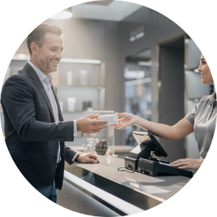


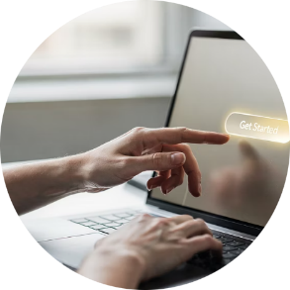
مؤشرات التغيير السلوكي
الولاء طويل الأمد
التوصية والنشر
القرارات الشرائية
التفاعل المباشر
التكرار، المتابعة المستمرة، الارتباط بالعلامة
مشاركة المحتوى، ترشيح الآخرين، المراجعات
زيادة المبيعات، الاشتراكات، الحجوزات
النقرات، التسجيل، التحميل، المشاركة الفعالة

Slide 10
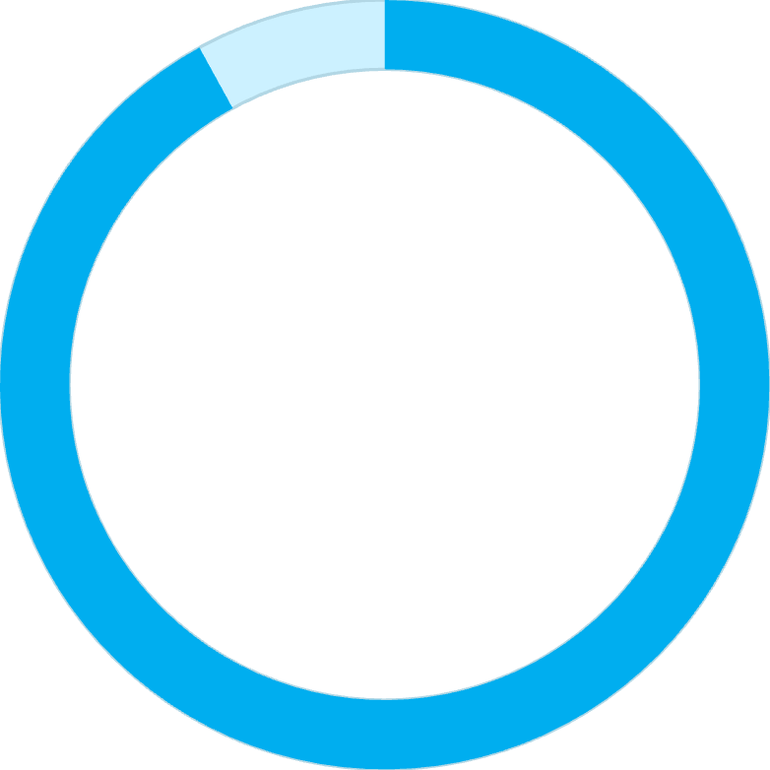
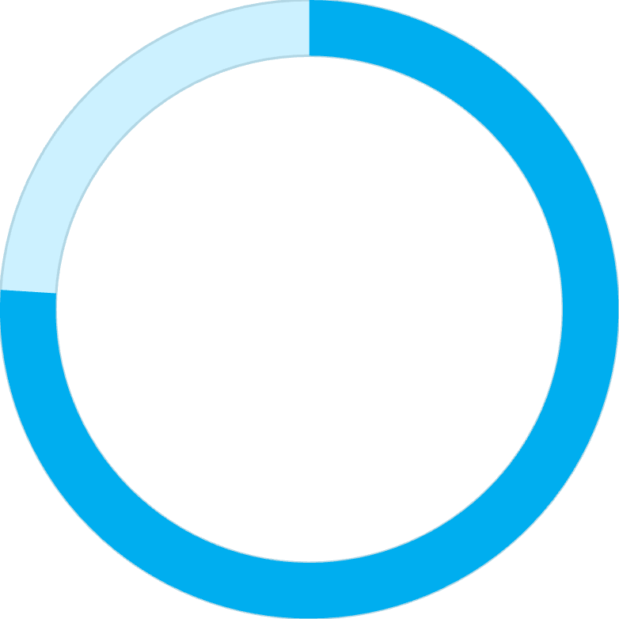
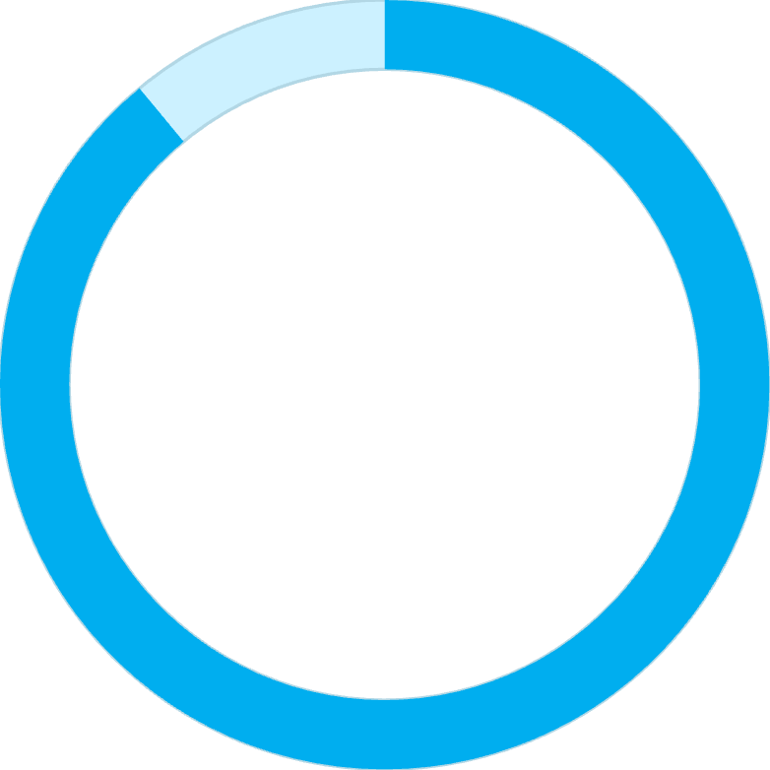
مثال واقعي: حملة "احميها تحميك"
حملة "احميها تحميك" التي أطلقتها وزارة الصحة السعودية خلال جائحة كورونا تعد نموذجاً مثالياً للتغيير السلوكي الناجح. لم تكتف الحملة بنشر المعلومات، بل نجحت في تغيير سلوك ملايين المواطنين والمقيمين. ارتفعت نسبة الالتزام بالإجراءات الاحترازية من 45% إلى 89% خلال شهرين، مع زيادة كبيرة في الإقبال على التطعيم. الحملة استخدمت رسائل واضحة وعاطفية ومؤثرات دينيين واجتماعيين لتعزيز الرسالة.
92%
76%
89%
الوعي بالمخاطر
الإقبال على التطعيم
الالتزام بالإجراءات
فهم الجمهور لأهمية الإجراءات
من السكان المستهدفين
بعد شهرين من إطلاق الحملة

Slide 11

السؤال الثالث: هل تحسنت الصورة الذهنية؟
الصورة الذهنية هي الانطباع الكلي الذي يحمله الجمهور عن المؤسسة أو العلامة التجارية. تتشكل هذه الصورة من تراكم التجارب والرسائل والتفاعلات عبر الزمن. قياس التحسن في الصورة الذهنية يتطلب أدوات بحثية متقدمة وفهماً عميقاً لإدراك الجمهور.
مكونات الصورة الذهنية
المعرفة: ما يعرفه الجمهور عن المؤسسة
المشاعر: كيف يشعر الجمهور تجاه المؤسسة
التوقعات: ما يتوقعه الجمهور من المؤسسة
التجربة: كيف يتفاعل الجمهور فعلياً مع المؤسسة

Slide 12
طرق قياس الصورة الذهنية
4
3
2
1
مؤشر NPS
مجموعات التركيز
تحليل المشاعر
استطلاعات الرأي
قياس احتمالية توصية العملاء بالمؤسسة
حوارات معمقة مع عينات ممثلة من الجمهور
دراسة التعليقات والنقاشات على وسائل التواصل
قياس التصورات والمواقف قبل وبعد الحملة

Slide 13

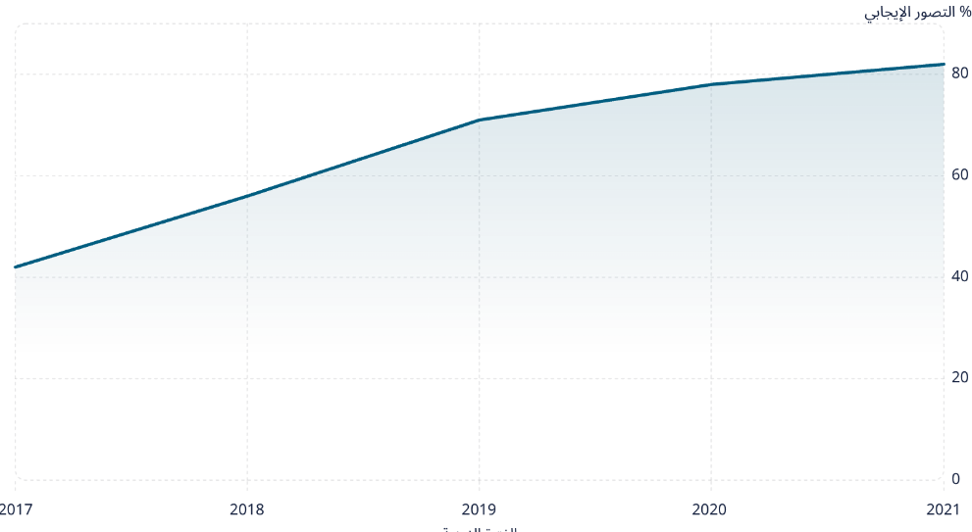
مثال واقعي: تحول صورة أرامكو السعودية
شركة أرامكو السعودية نجحت في تحويل صورتها الذهنية من شركة نفطية مغلقة إلى مؤسسة عالمية منفتحة ومبتكرة. من خلال حملات إعلامية متعددة المراحل، حسنت الشركة تصورات الجمهور حول الشفافية والابتكار والمسؤولية الاجتماعية. الطرح العام الأولي في 2019 كان نقطة تحول، حيث أظهرت الدراسات تحسناً بنسبة 68% في الصورة الذهنية الإيجابية بين المستثمرين الدوليين. الحملة ركزت على الاستدامة، التقنية، والالتزام بالمجتمع.
الرسم البياني يوضح التحسن التدريجي والمستمر في الصورة الذهنية عبر السنوات

Slide 14
السؤال الرابع: هل أثرت الحملة على السمعة؟
السمعة تختلف عن الصورة الذهنية في أنها أعمق وأكثر استقراراً وصعوبة في التغيير. السمعة تتشكل من تراكم الأفعال والمواقف عبر سنوات، وليس من حملة واحدة. لكن الحملة يمكن أن تؤثر إيجاباً أو سلباً على السمعة الموجودة.
الاحترام
المسؤولية
الموثوقية
المصداقية
هل المؤسسة تحظى بتقدير الجمهور؟
هل المؤسسة تتحمل مسؤولية أفعالها؟
هل المؤسسة تفي بوعودها باستمرار؟
هل الجمهور يثق في ما تقوله المؤسسة؟

Slide 15
التأثير الإيجابي والسلبي على السمعة
مؤشرات التأثير الإيجابي
مؤشرات التأثير السلبي
زيادة الثقة والولاء من الجمهور
تحسن في التغطية الإعلامية
ارتفاع تقييمات العملاء والمراجعات
استقطاب شراكات استراتيجية جديدة
زيادة الطلب على الخدمات والمنتجات
انتقادات متزايدة على وسائل التواصل
تغطية إعلامية سلبية أو مشككة
انخفاض مؤشرات الثقة والرضا
فقدان عملاء أو شركاء رئيسيين
صعوبة في جذب المواهب أو الاستثمارات

Slide 16
مثال واقعي: أزمة بيبسي وكايلي جينر
في 2017، أطلقت شركة بيبسي إعلاناً يظهر عارضة الأزياء كيندال جينر وهي تشارك في احتجاج وتقدم مشروب بيبسي لضابط شرطة، في محاولة لنقل رسالة "السلام والوحدة". لكن الإعلان واجه انتقادات حادة لاستغلاله قضايا اجتماعية حساسة لأغراض تجارية. اتهمت الشركة بالتقليل من أهمية حركات احتجاج حقيقية. أجبرت بيبسي على سحب الإعلان خلال 24 ساعة واعتذرت علناً. الحملة حققت ملايين المشاهدات لكنها أضرت بسمعة الشركة بشكل كبير، خاصة بين الفئات الشابة والناشطين.
14%
58%
تراجع النوايا الشرائية
انخفاض التصور الإيجابي
في الأسابيع التالية للحادثة
بين جيل الألفية بعد الأزمة

Slide 17
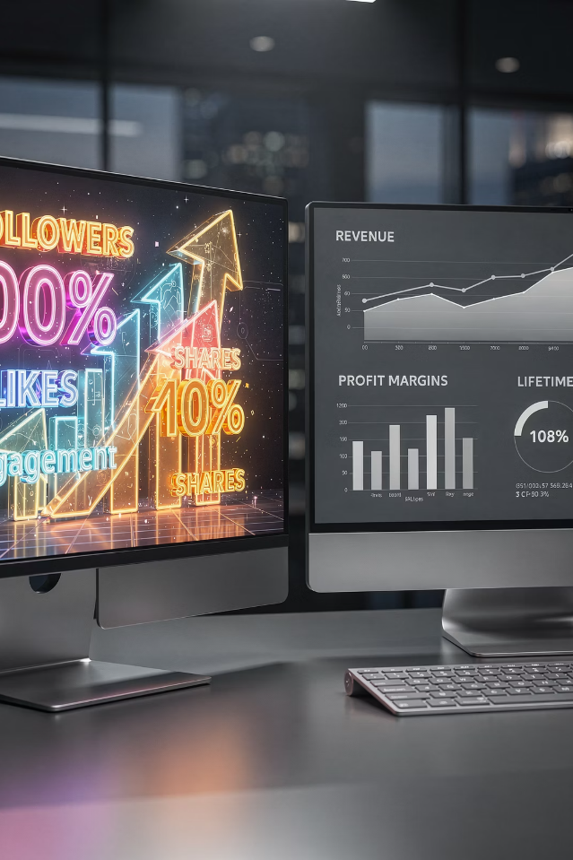
القسم الثاني
الفرق بين النجاح الرقمي والنجاح الحقيقي
في عصر الإعلام الرقمي، أصبح من السهل الانبهار بالأرقام الكبيرة: ملايين المشاهدات، آلاف التفاعلات، ترند على تويتر. لكن هل هذه الأرقام تعني نجاحاً حقيقياً؟ أم أنها مجرد وهم رقمي قد يخفي فشلاً استراتيجياً أو أزمة أخلاقية؟

Slide 18
المقاييس الوهمية مقابل المقاييس الحقيقية
المقاييس الحقيقية
2
المقاييس الوهمية
1
مؤشرات تقيس التأثير الفعلي على أهداف المؤسسة
أرقام تبدو مثيرة للإعجاب لكنها لا ترتبط بالأهداف الحقيقية
معدل التحويل إلى عملاء فعليين
التفاعل النوعي والمشاركة الفعالة
العائد على الاستثمار (ROI)
التأثير على السمعة طويلة الأمد
المتابعون الوهميون المعدد المشاهدات دون تفاعل
الإعجابات دون تحويل الى عملاء فعليين
الترند لفترة قصيرة دون تأثير

Slide 19
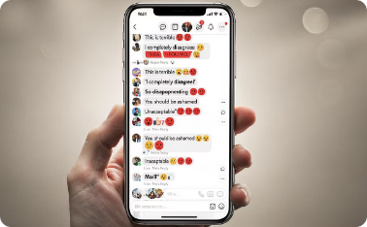
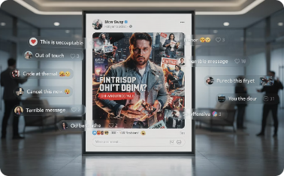
أرقام عالية لكن صورة سلبية؟
أحد أخطر الأخطاء في قياس النجاح هو الاكتفاء بالأرقام دون تحليل السياق. قد تحقق حملة ملايين المشاهدات، لكن معظمها من أشخاص غاضبين أو ساخرين. قد تصبح هاشتاق ترنداً، لكن لأسباب سلبية. الرقم العالي لا يعني بالضرورة نجاحاً.
غضب الجمهور
الانتشار السلبي
ردود فعل سلبية جماعية قد تتحول إلى أزمة سمعة كاملة
عندما تنتشر الحملة لأسباب خاطئة، مما يضر بالسمعة رغم الأرقام العالية

Slide 20
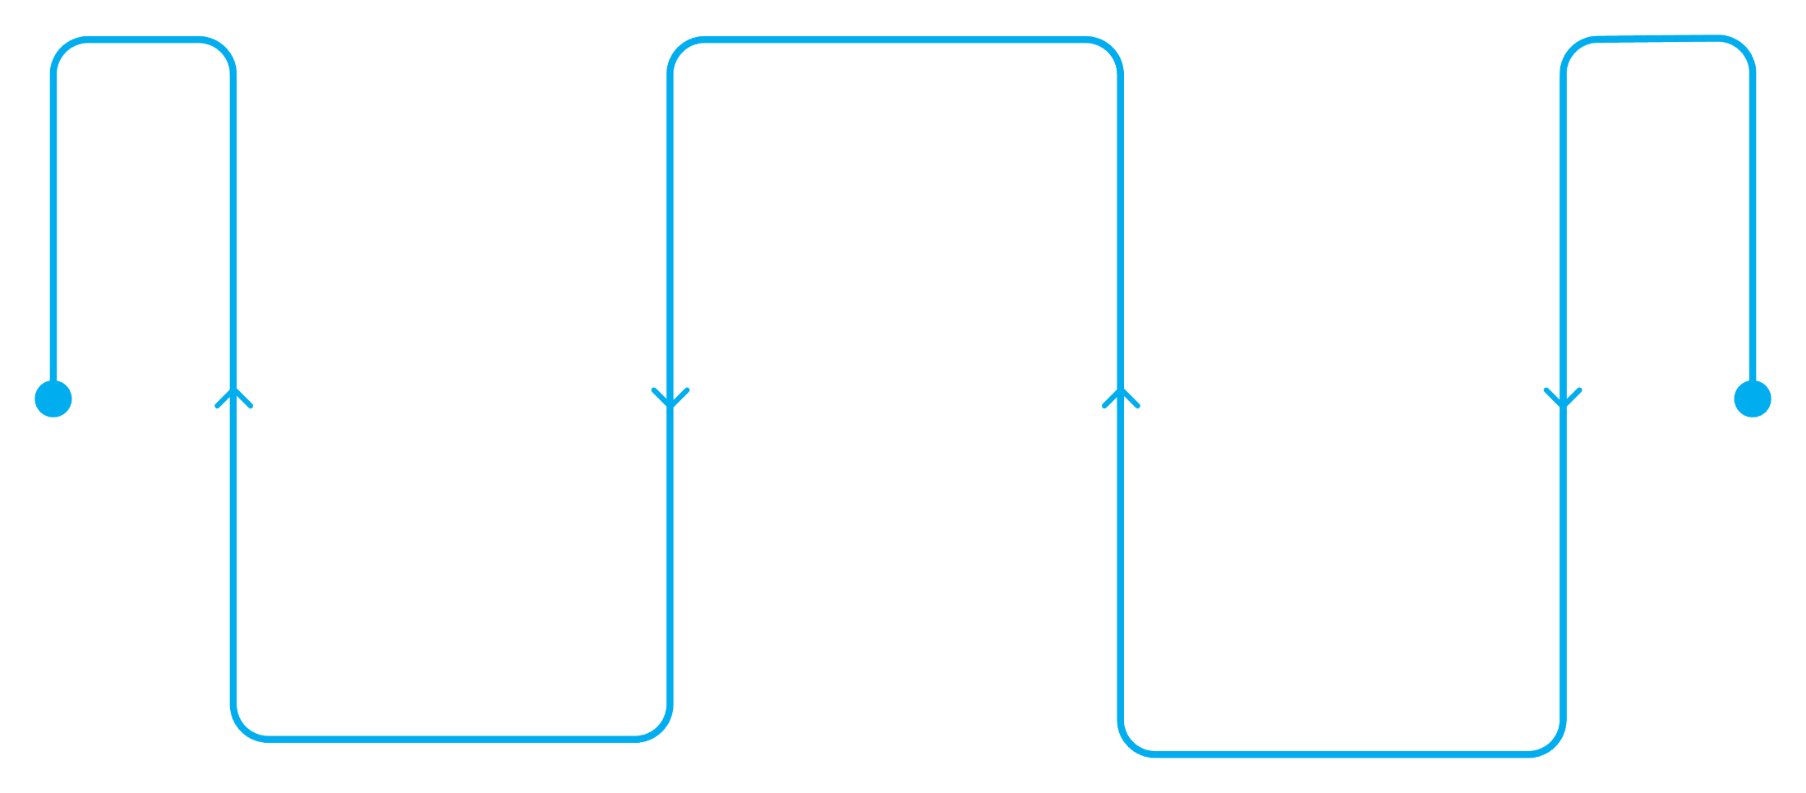
تفاعل كبير لكن أزمة أخلاقية؟
بعض الحملات تحقق تفاعلاً كبيراً لأنها تستغل العواطف، أو تثير الجدل، أو تستخدم أساليب غير أخلاقية. قد ينجح هذا على المدى القصير، لكنه يؤدي حتماً إلى أزمة أخلاقية وسمعة تضرر طويل الأمد. المسؤولية المهنية تتطلب منا رفض هذا النوع من "النجاح".
اكتشاف مشكلة أخلاقية
كشف ممارسات أو محتوى مثير للقلق
رد فعل سلبي وأزمة
تفاعل أولي إيجابي
تدهور السمعة وتزايد المطالبات بالمساءلة
حملة تجذب انتباهاً واسعاً
التفاعل الكبير يجب أن يكون مبنياً على قيم أخلاقية سليمة، وإلا سيتحول إلى كارثة

Slide 21
أمثلة على الأزمات الأخلاقية في الحملات
انتهاك الخصوصية
استغلال القضايا الحساسة
الادعاءات الكاذبة
التلاعب بالعواطف
جمع أو استخدام بيانات الجمهور دون موافقة واضحة أو لأغراض غير معلنة
الترويج لمنتجات أو خدمات بمزايا غير حقيقية أو مبالغ فيها
استغلال مخاوف الناس أو مشاعرهم لتحقيق أهداف تجارية دون مراعاة التأثير النفسي
استخدام قضايا اجتماعية أو سياسية أو دينية لأغراض ربحية دون التزام حقيقي

Slide 22

القسم الثالث
المسؤولية المهنية في مرحلة التقييم
مرحلة التقييم ليست مجرد عملية فنية لحساب الأرقام، بل هي لحظة أخلاقية حاسمة. كمتخصصين في العلاقات العامة، نحمل مسؤولية مهنية تجاه المؤسسة، الجمهور، والمجتمع. التقييم الصادق والشفاف هو أساس التحسين المستمر والممارسة الأخلاقية.

Slide 23




هل نعرض النتائج بشفافية؟
الشفافية في عرض النتائج تعني تقديم الصورة الكاملة، بما في ذلك النجاحات والإخفاقات. لا يعني هذا الإفراط في الحديث عن الأخطاء، لكنه يعني الصدق في تقييم ما نجح وما فشل ولماذا. الشفافية تبني الثقة وتساعد على التعلم.
الدروس المستفادة
المقارنة العادلة
السياق الواضح
التقرير الكامل
توثيق ما تعلمناه وكيف يمكن التحسين مستقبلاً
مقارنة النتائج بالأهداف المحددة مسبقاً وليس بمعايير متغيرة
شرح العوامل المؤثرة والظروف المحيطة بالنتائج
تضمين جميع المؤشرات الإيجابية والسلبية دون انتقائية

Slide 24

مخاطر عدم الشفافية
على المؤسسة
على المهنة
قرارات خاطئة مبنية على معلومات ناقصة
تكرار نفس الأخطاء في الحملات المستقبلية
فقدان ثقة الإدارة في فريق العلاقات العامة
هدر الموارد على استراتيجيات غير فعالة
تراجع مصداقية قطاع العلاقات العامة
تعزيز الصورة النمطية السلبية عن المهنة
صعوبة في بناء معايير مهنية موثوقة
خسارة احترام المجتمع للممارسين

Slide 25
هل نخفي الأثر السلبي؟
إخفاء النتائج السلبية أو التقليل من شأنها هو أحد أخطر الممارسات غير الأخلاقية في مرحلة التقييم. قد يبدو الأمر وكأنه "حماية" للمؤسسة أو للفريق، لكنه في الحقيقة ضرر مضاعف. إخفاء الأثر السلبي يمنع التعلم، يزيد من احتمال تكرار الأخطاء، ويقوض الثقة عندما تنكشف الحقيقة.
الانكشاف
الإخفاء الأولي
اكتشاف الحقيقة من قبل الإدارة أو الجمهور
تجميل النتائج وإخفاء المشاكل
4
3
2
1
فقدان الثقة
التراكم
انهيار المصداقية وصعوبة استعادتها
تكرار نفس الأخطاء وتفاقم المشاكل

Slide 26
كيف نتعامل مع النتائج السلبية بمهنية؟
03
02
01
تحمل المسؤولية
التحليل الموضوعي
الاعتراف المبكر
الاعتراف بالأخطاء التي ارتكبها الفريق دون إلقاء اللوم على الآخرين
فهم الأسباب الجذرية للنتائج السلبية دون تبرير أو تهرب
عدم تأخير الإبلاغ عن المشاكل أو النتائج السلبية حتى لا تتفاقم
05
04
التوثيق والتعلم
خطة التصحيح
تسجيل الدروس المستفادة لصالح الفريق والمؤسسة
تقديم حلول عملية لمعالجة المشكلة ومنع تكرارها

Slide 27
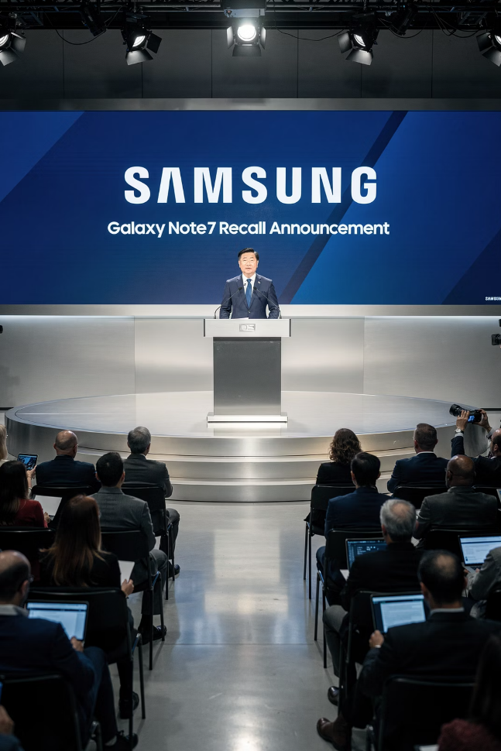
مثال واقعي: أزمة سامسونج جالاكسي نوت 7
في 2016، واجهت سامسونج أزمة خطيرة عندما بدأت هواتف جالاكسي نوت 7 بالانفجار بسبب خلل في البطارية. رد فعل الشركة الأولي كان متردداً ومحاولة التقليل من حجم المشكلة. لكن عندما تفاقمت الأزمة، غيرت سامسونج استراتيجيتها بشكل جذري واعترفت بالمشكلة بشفافية كاملة. أوقفت إنتاج الهاتف، سحبت جميع الوحدات من الأسواق (2.5 مليون وحدة)، وأجرت تحقيقاً شاملاً نشرت نتائجه علناً. الشفافية في التعامل مع الأزمة، رغم التكلفة الباهظة (5.3 مليار دولار)، ساعدت الشركة على استعادة ثقة المستهلكين بشكل أسرع من المتوقع.

Slide 28
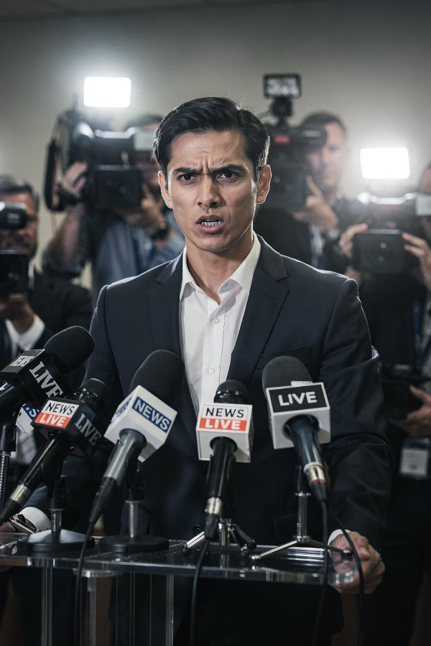
القسم الرابع
التحديات التي تواجه العلاقات العامة اليوم
العلاقات العامة كمهنة تواجه اتهامات متزايدة في عصر الشفافية والإعلام الاجتماعي. من السهل على أي شخص اليوم نشر معلومة أو فضح ممارسة غير أخلاقية. هذا يضع المتخصصين في العلاقات العامة تحت مجهر دقيق ويتطلب منهم التزاماً أخلاقياً أعلى من أي وقت مضى.

Slide 29
الاتهامات الموجهة للعلاقات العامة
إدارة سمعة مؤسسات فاسدة
تضليل الجمهور
تزييف الحقائق
صناعة الوهم
استخدام أساليب خادعة لتوجيه الرأي العام في اتجاه معين
تشويه المعلومات أو حذف تفاصيل مهمة لتغيير السردية
خلق صورة غير حقيقية للمؤسسات والشخصيات لإخفاء الواقع
العمل على تحسين صورة منظمات ذات ممارسات غير أخلاقية أو غير قانونية

Slide 30
هل هذه الاتهامات عادلة؟
الحقيقة أن بعض هذه الاتهامات لها أساس في ممارسات خاطئة حقيقية، لكن تعميمها على المهنة بأكملها غير عادل. العلاقات العامة الأخلاقية تختلف جوهرياً عن الدعاية المضللة. دورنا الحقيقي هو بناء جسور الفهم بين المؤسسات والجمهور، وليس خداع أحدهما.
العلاقات العامة الأخلاقية
2
العلاقات العامة غير الأخلاقية
1
تقديم الحقائق بصدق وشفافية
بناء قصص حقيقية ذات مصداقية
الإقناع بالحجج والبراهين الواضحة
التوازن بين مصالح المؤسسة والمجتمع
تقييم التأثيرات الاجتماعية للحملات
إخفاء الحقائق أو تشويهها
صناعة أخبار كاذبة أو مبالغ فيها
استخدام أساليب خادعة للتأثير
خدمة مصالح المؤسسة فقط دون اعتبار للمجتمع
تجاهل الأضرار الناجمة عن الحملات

Slide 31

القسم الخامس
مفهوم أخلاقيات العلاقات العامة
أخلاقيات العلاقات العامة هي المبادئ والقيم التي توجه سلوكنا المهني. تتجاوز القوانين والأنظمة لتشمل المسؤولية الأخلاقية تجاه الجمهور، المجتمع، المهنة، وأنفسنا. الالتزام الأخلاقي ليس خياراً، بل هو جوهر المهنة.

Slide 32
الفرق بين الإقناع والتلاعب
الخط الفاصل بين الإقناع المشروع والتلاعب غير الأخلاقي قد يبدو رفيعاً، لكنه في الحقيقة واضح. الإقناع يحترم عقل الجمهور وحريته، بينما التلاعب يستغل نقاط ضعفه ويحاول السيطرة على قراراته.
الإقناع الأخلاقي
يقدم معلومات صحيحة وكاملة
يحترم قدرة الجمهور على التفكير النقدي
يستخدم حججاً منطقية وبراهين واقعية
يترك القرار النهائي للجمهور
شفاف في نواياه ومصالحه
التلاعب غير الأخلاقي
يخفي معلومات أو يشوه الحقائق
يستهدف نقاط الضعف العاطفية والنفسية
يستخدم الخوف أو الطمع بشكل مفرط
يحاول السيطرة على قرار الجمهور
يخفي النوايا والمصالح الحقيقية

Slide 33
الفرق بين بناء الصورة وتزييف الصورة
بناء الصورة الذهنية عملية مشروعة تهدف إلى إبراز الجوانب الإيجابية الحقيقية للمؤسسة. أما تزييف الصورة فهو خلق انطباع كاذب لا يعكس الواقع. الفرق الجوهري: هل تستند الصورة إلى حقائق أم أوهام؟
بناء الصورة (أخلاقي)
تزييف الصورة (غير أخلاقي)
تسليط الضوء على إنجازات حقيقية
توصيل القيم والرؤية الفعلية للمؤسسة
تحسين الأداء الفعلي ثم إبرازه
الاتساق بين الرسائل والممارسات
الاستعداد للمساءلة والشفافية
اختلاق إنجازات أو مبالغة فيها
الادعاء بقيم لا تطبقها المؤسسة
إخفاء المشاكل بدلاً من حلها
التناقض بين الرسائل والأفعال
التهرب من المساءلة والأسئلة الصعبة

Slide 34










المبادئ الأخلاقية الأساسية
القسم السادس
هناك خمسة مبادئ أخلاقية أساسية يجب أن توجه كل قرار وكل حملة في مجال العلاقات العامة. هذه المبادئ ليست قواعد صارمة، بل هي بوصلة أخلاقية تساعدنا على اتخاذ القرارات الصحيحة في المواقف المعقدة.
الشفافية
الصدق
تجنب التضارب
حماية الخصوصية
احترام الجمهور

Slide 35
المبدأ الأول: الصدق والدقة
الصدق هو أساس المصداقية. لا يعني الصدق فقط عدم الكذب، بل يعني أيضاً الدقة في نقل المعلومات، وتجنب المبالغة، والاعتراف بالأخطاء عندما تحدث. الصدق استثمار طويل الأمد في السمعة.
تجنب المبالغة
نقل المعلومات الصحيحة
تقديم الإنجازات بواقعية دون تضخيم أو ادعاءات فارغة
التأكد من دقة كل معلومة قبل نشرها، والاعتماد على مصادر موثوقة
عدم حذف السياق
الاعتراف بالأخطاء
تقديم الصورة الكاملة وليس أجزاء منتقاة تغير المعنى
الشجاعة في الاعتراف بالخطأ وتصحيحه فوراً عند اكتشافه

Slide 36

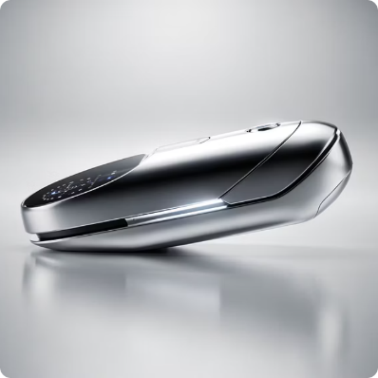

المبدأ الثاني: الشفافية
الشفافية تعني الوضوح في النوايا والمصالح والعلاقات. يجب أن يعرف الجمهور من يتحدث ولماذا ومن يمول الرسالة. الشفافية لا تعني كشف كل شيء، لكنها تعني عدم إخفاء ما يؤثر على فهم الرسالة.
الاستشهاد بالمصادر
تحديد المحتوى الممول
الإفصاح عن العلاقات
ذكر مصادر المعلومات والإحصائيات بدقة
التمييز الواضح بين المحتوى الإعلاني والمحتوى التحريري
توضيح العلاقة بين المتحدث والمؤسسة، خاصة في حالات المؤثرين

Slide 37
المبدأ الثالث: تجنب تضارب المصالح
تضارب المصالح يحدث عندما تتعارض المصلحة الشخصية أو مصلحة طرف ثالث مع المصلحة المهنية أو مصلحة العميل. حتى مجرد ظهور تضارب المصالح يمكن أن يضر بالمصداقية. الممارس الأخلاقي يتجنب هذه المواقف أو يفصح عنها بوضوح.
4
3
2
1
رفض العمل
الامتناع عن القرار
الإفصاح الكامل
تحديد التضارب المحتمل
عدم قبول عملاء أو مشاريع تتعارض مع التزامات قائمة
الانسحاب من القرارات التي يؤثر فيها التضارب
إبلاغ جميع الأطراف المعنية بأي تضارب محتمل
الوعي بالمصالح المتعارضة في أي موقف أو علاقة

Slide 38




المبدأ الرابع: احترام الجمهور
الجمهور ليس مجرد هدف نسعى للتأثير عليه، بل هو شريك في عملية الاتصال. احترام الجمهور يعني تقدير ذكائه، احترام وقته، عدم استغلال ضعفه، والاستجابة لملاحظاته. الاحترام المتبادل يبني علاقات طويلة الأمد.
تقدير الذكاء
عدم الاستغلال
عدم التقليل من فهم الجمهور أو معاملته بتعالي
تجنب استغلال مخاوف أو ضعف الجمهور بشكل غير أخلاقي
احترام الوقت
الاستماع الفعال
تقديم رسائل واضحة وموجزة دون إزعاج أو إلحاح
الانتباه لملاحظات ومخاوف الجمهور والاستجابة لها

Slide 39
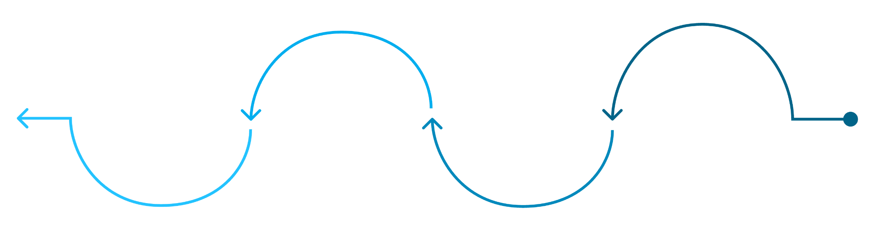
المبدأ الخامس: حماية الخصوصية
في عصر البيانات الضخمة، أصبحت حماية خصوصية الجمهور مسؤولية أخلاقية محورية. جمع البيانات، تخزينها، واستخدامها يجب أن يتم بموافقة واضحة ولأغراض معلنة فقط. انتهاك الخصوصية ليس فقط غير قانوني، بل هو خيانة للثقة.
استخدام معلن
جمع ضروري فقط
تخزين آمن
موافقة واضحة
استعمل البيانات للأغراض المصرح بها فقط
حفظ البيانات بتشفير وإجراءات حماية
اجمع أقل قدر من البيانات الممكن
اطلب موافقة صريحة ومفهومة
حماية الخصوصية ليست مجرد التزام قانوني، بل هي قيمة أخلاقية أساسية

Slide 40
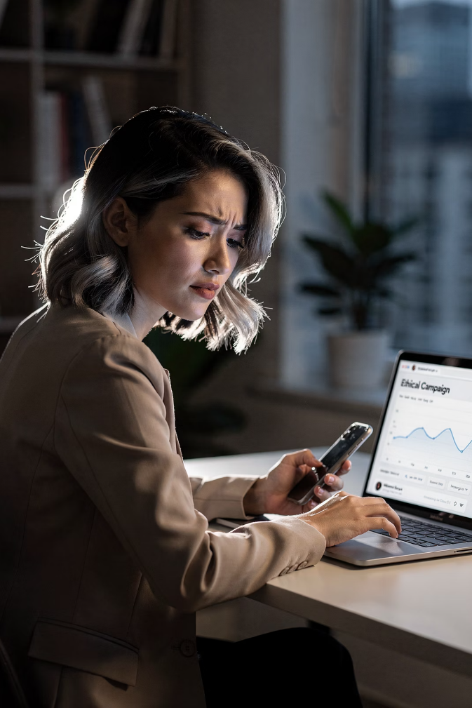
القسم السابع
أخلاقيات الحملات الرقمية
الحملات الرقمية تفتح إمكانيات هائلة للوصول والتفاعل، لكنها أيضاً تفتح مجالات جديدة للممارسات غير الأخلاقية. من السهل جداً في البيئة الرقمية خداع الجمهور، شراء النجاح الوهمي، أو نشر معلومات مضللة. المسؤولية الأخلاقية في الفضاء الرقمي أكبر وأعقد.

Slide 41
شراء المتابعين والتفاعلات
من أكثر الممارسات غير الأخلاقية شيوعاً في الحملات الرقمية هو شراء المتابعين الوهميين أو "البوتات". هذه الممارسة تخلق وهم النجاح دون قيمة حقيقية. قد تبدو الأرقام مثيرة للإعجاب، لكن المتابعين الوهميين لا يتحولون إلى عملاء ولا يبنون سمعة حقيقية.
62%
$1.3B
15%
اكتشاف الخداع
سوق المتابعين الوهميين
حسابات وهمية
نسبة المستخدمين القادرين على تمييز الحسابات الوهمية
حجم السوق العالمي لشراء المتابعين سنوياً
تقديرات نسبة الحسابات الوهمية على منصات التواصل

Slide 42
استخدام المؤثرين دون إفصاح
التعاون مع المؤثرين أصبح جزءاً أساسياً من الحملات الرقمية. لكن عدم الإفصاح عن العلاقة التجارية بين المؤثر والعلامة التجارية يعتبر تضليلاً للجمهور. يجب أن يكون الإفصاح واضحاً ومبكراً في كل محتوى مدفوع.
الوضوح اللغوي
التوقيت المبكر
الإفصاح الواضح
استخدام لغة مباشرة يفهمها الجميع وليس مصطلحات غامضة
وضع الإفصاح في بداية المحتوى وليس في نهايته أو في التعليقات
استخدام علامات واضحة مثل #إعلان أو #شراكة مدفوعة

Slide 43

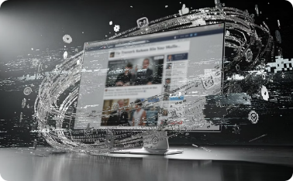
الأخبار المضللة والتلاعب بالعواطف
نشر معلومات كاذبة أو مضللة، أو التلاعب بعواطف الجمهور من خلال قصص ملفقة أو صور محررة بطريقة خادعة، من أخطر الممارسات في العصر الرقمي. هذه الممارسات لا تضر فقط بسمعة المؤسسة، بل تضر بالمجتمع والثقة العامة في المعلومات.
التلاعب العاطفي
الأخبار الكاذبة
استغلال مخاوف أو آمال الناس بطريقة غير عادلة لتحقيق أهداف تجارية
نشر معلومات غير صحيحة كحقائق، سواء بقصد أو بإهمال

Slide 44



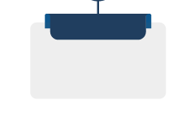
ما تم تناوله في المحاضرة التاسعة
احترام الجمهور وحماية الخصوصية
تجنب التلاعب وتزييف الصورة
تجاوز المقاييس الوهمية
الصدق والشفافية الدائمة
الالتزام بالصدق والدقة في نقل المعلومات، والشفافية الكاملة
تقدير ذكاء الجمهور، احترام وقته، عدم استغلال ضعفه، وحماية بياناته
التمييز بين بناء الصورة الذهنية الإيجابية القائمة على الحقائق
التركيز على الأثر الحقيقي للحملة
05
مسؤولية خاصة في الفضاء الرقمي
التعامل بحذر مع التحديات الأخلاقية الجديدة التي تفرضها الحملات الرقمية

Slide 45



Thank You

